Slide 1
Математический Поезд

Slide 2
Станция «Загадки»
Станция «Блиц»
Станция «Лицедеи»
Станция «Треугольник»
Станция «Умники»
Станция «Конечная»

Slide 3
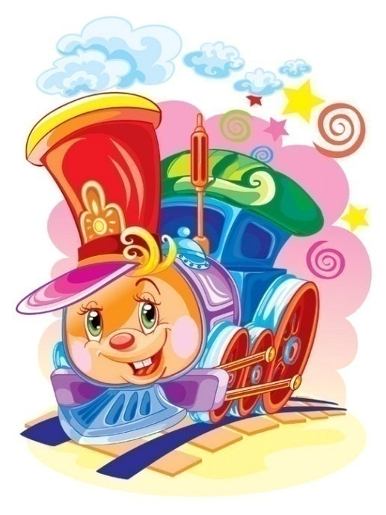
Станция «Загадки»
1. | В каждой из четырёх углов комнаты сидит кошка. Напротив каждой из этих кошек сидит кошка. Сколько всего кошек в этой комнате?
2. | Вы шофер автобуса. В автобусе первоначально было 23 пассажира. А первой остановке вышло 3 женщины и зашло 5мужчин. На второй зашло 4 мужчины и вышло 7 женщин. Сколько лет шоферу?
3. | В семье 5 сыновей и у каждого есть сестра. Сколько всего детей в этой семье?
4. | Что идёт, не двигаясь с места?
5. | Два отца и два сына, дед и внук разделили три яблока так, что каждому досталось по целому яблоку. Может ли быть так?
6. | Что тяжелее 1кг железа или килограмм бумаги?
7. | Цирковой слон весит 2т. Сколько будет весить слон, когда встанет на одну ногу?

Slide 4
Станция «Загадки»
1. | (4). правильный ответ- 1балл
2. | Столько, сколько вам. правильный ответ- 1балл
3. | (6) правильный ответ-2 балла
4. | Время , правильный ответ- 2балла
5. | Да, если это 3 человека: сын, его отец и дед. правильный ответ- 3 балла
6. | Весят одинаково. правильный ответ- 2 балла
7. | 2 тонны, правильный ответ- 1 балл

Slide 5
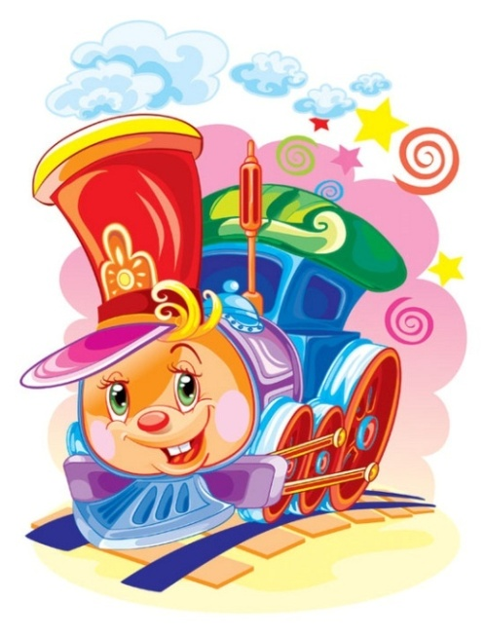
Станция «Блиц»
На сколько нужно умножить 2, чтобы получить 1?
Сколько минут в одном часе?
Как называется прибор измерения углов?
Тройка лошадей пробежала 30 км. Какое расстояние пробежала каждая лошадь?
Соперник нолика.
Друг игрека.
Число, на которое нельзя делить.
Число, противоположное 5.
Самое маленькое натуральное число?
Назовите наибольшее трёхзначное число?
Самое маленькое трехзначное число.
Сколько секунд в одной минуте?
Как называется прибор для измерения длины отрезков?
Как называется результат умножения?
Как называется результат сложения?
Результат умножения.
Единица измерения углов.

Slide 6
Станция «Блиц»
0,5
60
Транспортир
30 км
Крестик
Икс
0
-5
1
999
100
60
Линейка
Произведение
Сумма
Произведение
Градус

Slide 7
Станция«Лицедеи»
Каждый игрок получает карточку, на которой написано слово. Он должен показать его без слов так, чтобы остальные угадали, что там изображено на рисунке. Отвечает тот, кто первый поднял руку. За каждый правильный ответ 4 балла.

Slide 8
Станция «Умник»
1) Сколько весит килограмм?
2) Как называется вторая степень числа?
3) Как называется третья степень числа?
4) Когда произведение равно нулю?
5) Какую часть часа составляет 20 мин?
6) Если радиус равен 6 см, то чему равен диаметр?
7) Может ли при умножении получится нуль?
8) Четырехугольник с прямыми углами.
9) Чему равен угол в квадрате?
10) Результат деления.
11) Часть прямой, ограниченная двумя точками.
12) Прямоугольник с равными сторонами.
13) Результат сложения.
14) Равенство, содержащее неизвестное.
15) Луч, делящий угол на две равные части.
16) Треугольник с равными сторонами.
17) Сумма длин всех сторон многоугольника.
18) Какая дробь меньше единицы.
19) Что получится, если 7:0?
20) Сколько нулей в миллионе?

Slide 9
Станция «Умник»
1000г.
Квадрат.
Куб.
Когда один из множителей равен нулю.
1/3.
12 см.
Да.
Прямоугольник.
90⁰.
Частное
Отрезок.
Квадрат
Сумма.
Уравнение.
Биссектриса.
Равносторонний.
Периметр.
Правильная.
На нуль разделить нельзя.
1.000.000 (Шесть.)

Slide 10
Станция «Треугольник»
Сколько отрезков в треугольнике?
13

Slide 11
Станция «Конечная»
Спасибо за Игру!!!

